Slide 1
VII. Traitement
Revascularisation intestinale
Infarctus et / péritonite
IIA Non compliquée
Désobstruction
non chirurgicale
Désobstruction
chirurgicale
Résection intestinale
Ischémie-reperfusion
IIAT
Pontage
Radiologie
interventionnelle:
IIAE
Embolectomie
↑↑↑oxygène
IIAE
Fibrinolyse
in situ
IINO
vasodilatateur
↑↑↑RLO
1-2 mois
Une réanimation
Défaillance multi viscérale
Choc septique
Nécrose cellulaire
Défaillance multi viscérale
Antioxydants
Notes:
L’ischémie intestinale aigue est une urgence thérapeutique
Sa prise en charge est multidisciplinaire en milieu de soins intensifs ( le patient est hospitalisé dans un service de soins intensifs et pris en charge par des médecins de différentes spécialités)
1. En cas d’ischémie intestinale aigue (IIA) non compliquée ( pas d’infarctus ni péritonite): une revascularisation par désobstruction vasculaire grâce à La radiologie interventionnelle lors d’une artériographie cœlio-mésentérique effectuée pour:
une ischémie intestinale non occlusive (IINO), la perfusion d’un vasodilatateur .
une ischémie intestinale aigue embolique ( IAE), l’administration d’un fibrinolytique in situ.
2. En cas d’infarctus et de péritonite: La chirurgie permet une résection ( ablation) de l’intestin nécrosé et perforé et une désobstruction de l’AMS par embolectomie si IIA embolique ou pontage si IIA thrombotique (IIAT) ( Un pontage consiste à un contourner un vaisseau en le reliant à un autre vaisseaux par l’intermédiaire d’une veine ou d’une prothèse implantées entre les deux) voir la figure n°
La chirurgie est accompagnée par des mesures de réanimation pour corriger les défaillances multiviscérales et le choc septique.
Après la chirurgie, il faut instaurer le traitement de l’ischémie-reperfusion.
En cas de revascularisation: la réintroduction brutale de l’oxygène en grande quantité va générer la production importante des radicaux libres de l’oxygène (RLO).
Les RLO sont toxiques pour les cellules et induisent une nécrose cellulaire pendant 4 à 12 semaines après la revascularisation. Les médiateurs de l’inflammation sont libérés et déclenchent une réponse inflammatoire systémique qui aboutit à une défaillance multiviscérale.
Cette situation est prévenue par l’administration des antioxydants après la désobstruction chirurgicale.

Slide 2
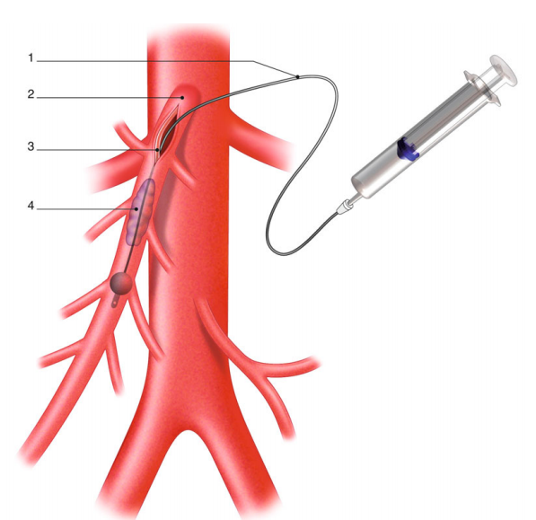
Sonde d’embolectomie
AMS
Artériotomie
Thrombose
Aorte abdominale
Embole
Veine prélevée
AMS
Fig. n°18: Embolectomie par une sonde introduite à travers une ouverture (artériotomie) de l’AMS.
Fig. n°19: Pontage (court-circuit) de l’AMS avec l’Aorte abdominale pour une thrombose au niveau de l’ostium .
Notes:
cette figure montre comment s’éfffectue une Embolectomie par une sonde introduite à travers une ouverture (artériotomie) de l’AMS et qui permet de retirer l’embole suivie par le fermeture de l’artériotomie .
Pour la deuxième figure, un Pontage de l’AMS avec l’Aorte abdominale pour une thrombose au niveau de l’ostium à partir d’une veine prélevée, elle permet au sang de court-circuiter la thrombose et de passer de l’aorte vers l’AMS,

Slide 3
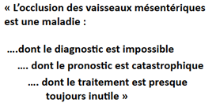
Conclusion
Rare
Mortalité: 8 malades sur 10
Douleur abdominale aigue= âge > 60 ans+ facteur de risque = IIA
Notes:
En conclusion, l’ischémie mésentérique est une urgence vitale rare. Elle est marquée par une mortalité élevée chez près de huit malades sur dix.
Devant toute douleur aiguë de l’abdomen , il faut évoquer systématiquement l’ischémie intestinale aigue chez tout patient âgé de plus de 60 ans au terrain athéromateux connu ou traité pour arythmie par fibrillation auriculaire.
L’ischémie mésentérique reste un défit diagnostique et thérapeutique pour le médecin.

Slide 4
Références
Chambon, J.-P. et al,. (2012). Pathologie vasculaire du tube digestif.
https://www.sci-hub.tw/10.1007/978-2-8178-0276-3
Bartholin F. et al. , 2001. Conduite à tenir devant une suspicion d’ischémie mésentérique aiguë. Revue Réanimation , 10 : 654-65.
https://www.srlf.org/wp-content/uploads/2015/11/0110-Reanimation-Vol10-N7-p654_665.pdf
Delhom, E. et al., (2011). Ischémie aiguë du mésentère : apports de l’imagerie en coupes. Journal de Radiologie, 92(12), 1060–1071.
https://www.sci-hub.tw/10.1016/j.jradio.2011.03.029
Notes:
À la fin, je vous propose quelques références bibliographiques.
Si vous avez des questions à me poser, veuillez me contacter via mon Email: boubirhana@gmail,com
Je vous souhaite Bon courage

